Slide 1
Nederlands
Curriculum 2F +3F

Slide 2
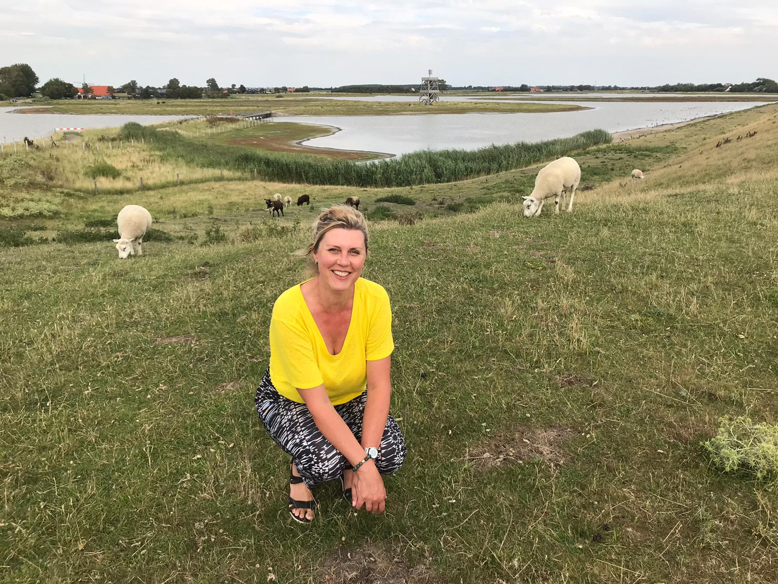
Georgette Enthofen

Slide 3
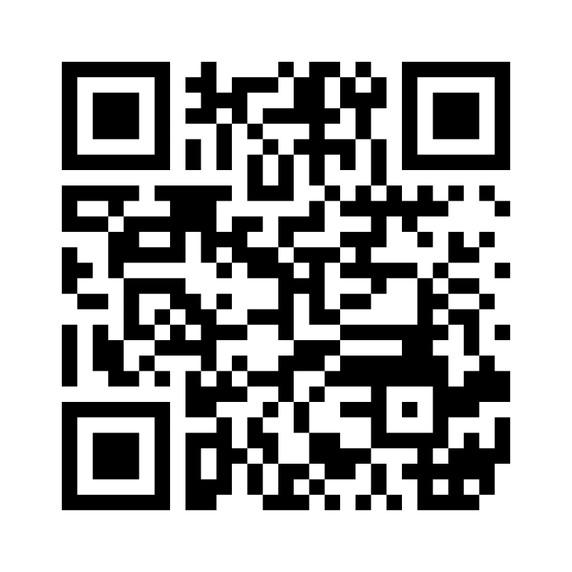
Wat is Nederlands voor jou en wat wil je leren dit jaar?

Slide 4
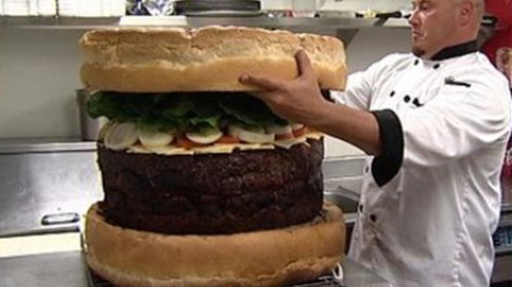
Wat zou je allemaal kunnen doen met deze mega hamburger?​

Slide 5
Hoe ziet het vak Nederlands eruit?

Slide 6
5 domeinen: 4 examens:
Lezen
Centraal examen
50 %
Luisteren
Spreken
examen
50 %
Gesprekken
examen
Schrijven
examen

Slide 7
Compenseren
Je kan je cijfer voor Nederlands compenseren met de generieke vakken Engels en rekenen.
5-6-6

Slide 8
Vrijstellingen aanvragen

Slide 9
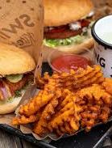
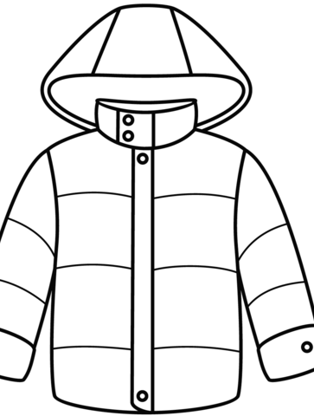
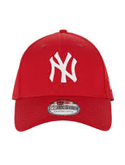
Niet in de klas !

Slide 10
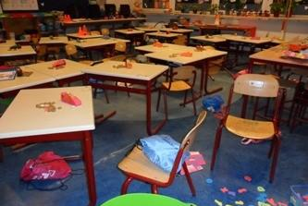
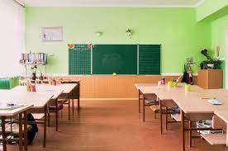
Lokaal netjes achterlaten

Slide 11
Te laat, wat dan?
Stuur mij een bericht in Teams. Je wacht bij de deur, totdat ik je erin laat.

Slide 12
Eruit gestuurd, wat te doen?
Afspraak maken met docent en pas als het is opgelost is de student weer welkom in de les

Slide 13
Mobieltje
Tijdens uitleg /presentaties is je mobiel in je tas. Tijdens zelfstandig werken, mag je muziek op,
geen Netflix, games etc

Slide 14
Wat heb je nodig tijdens de les
Laptop
Pen
Papier / schrift
Woordenboek tijdens toetsen

Slide 15
Volgende les
0-meting lezen
Kom op tijd
Toets duurt ongeveer 45 minuten
Neem je woordenboek mee!

Slide 16
Spelletje Galgje
Galgje Dit oeroude spelletje doet het nog altijd erg goed in de klas. Bedenk een woord en laat de leerlingen door om de beurt letters te noemen het woord raden. Een verkeerde letter levert steeds deel van de galg op. Als variatie kun je de leerlingen ook zelf woorden laten bedenke

Slide 17
SpelletjeWie is het?
Wie is het? Als spelleider neem je 1 persoon uit de klas in gedachten. Iedereen uit de klas gaat staan. Om de beurt stelt iemand uit de klas een vraag aan de spelleider om er achter te komen wie de spelleider in gedachten heeft. Bijvoorbeeld: Heeft hij/zij een bril? Antwoord: Nee Dan mag iedereen met een bril gaan zitten. Antwoord: Ja. Dan mag iedereen zonder bril gaan zitten. Vervolgens komt de volgende vraag. Hoeveel vragen heeft de klas nodig om achter de persoon te komen die de spelleider in gedachten heeft. Variant: Laat een leerling voor in de klas staan en iemand in gedachten houd

Slide 18
Spelletje Lingo
zoveel mogelijk woorden opschrijven met 5 letters. Bekijk na deze twee minuten welke leerlingen de meeste woorden heeft gevonden. Je kunt dit spel uitbreiden door de leerlingen woorden te laten maken met een ander aantal letters.

